Slide 1

BÀI THUYẾT TRÌNH MÔN NHẬP MÔN TRÍ TUỆ NHÂN TẠO
GAME CHECKERS
Người hướng dẫn: PGS. TS. LÊ ANH CƯỜNG
Người thực hiện: NGUYỄN PHÚC HẬU - 51503158
Lớp : 15050303
Khóa : 19
TRƯƠNG HOÀNG PHÚC - 51503355
Lớp : 15050301
Khóa : 19

Slide 2
Nội Dung Thuyết Trình
1. GAME CHECKERS
1.1. Giới thiệu
1.2. Luật chơi
2. MÔ HÌNH HÓA BÀI TOÁN
3. THUẬT TOÁN GIẢI QUYẾT
3.1 Thuật toán Minimax
3.2 Thuật toán cắt tỉa Alpha-Beta

Slide 3
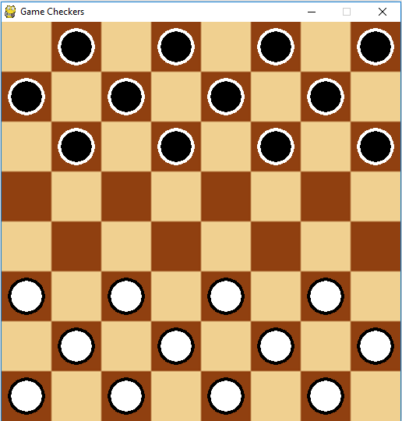
1. GAME CHECKERS 1.1. Giới thiệu
Khai cuộc
Game: Checkers (Cờ đam).
Notes:
Bàn cờ khai cuộc: Các quân cờ của mỗi bên được xếp kín vào các ô màu và để trống 2 hàng giữa của bàn cờ. Người chơi luân phiên đi nước khai cuộc trong mỗi ván cờ liên tiếp.

Slide 4
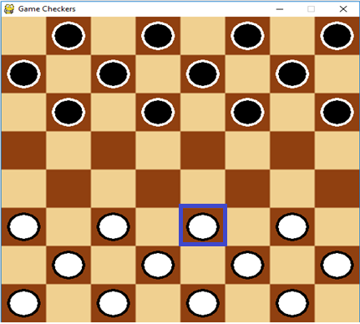
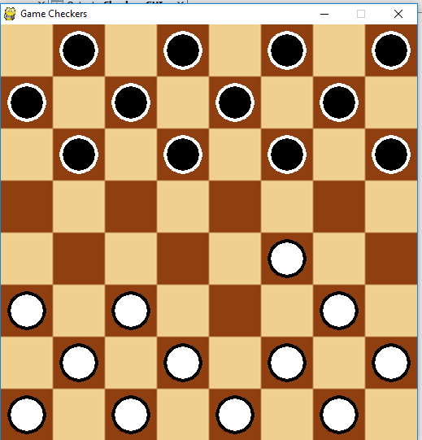
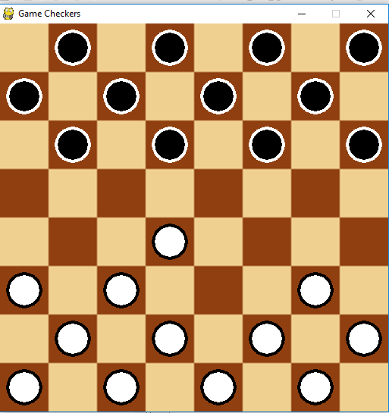
1. GAME CHECKERS 1.1. Luật chơi
Luật chơi (ràng buộc trong trò chơi):
Hai người chơi thay phiên đi các nước cờ.
Cách đi quân cờ:

Slide 5
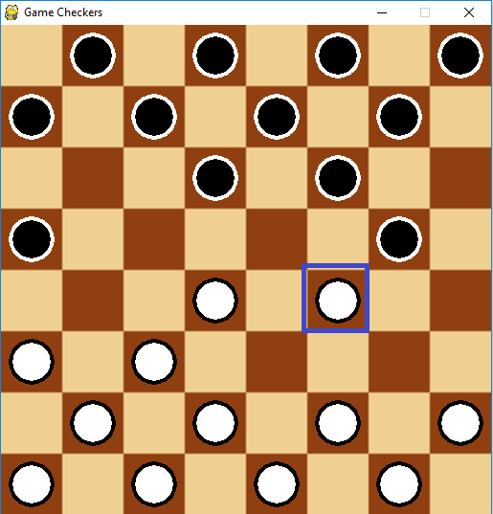
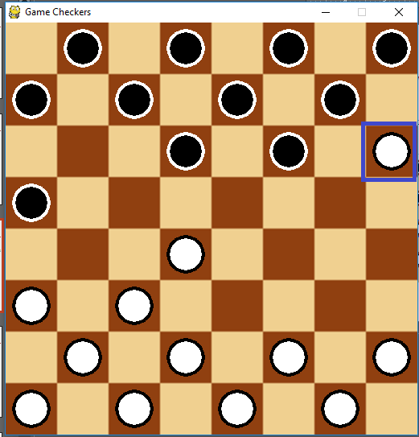
1. GAME CHECKERS 1.1. Luật chơi
Ăn quân:
Khi có nước cờ ăn quân phải đi nước cờ ăn quân mà không được đi nước khác.

Slide 6
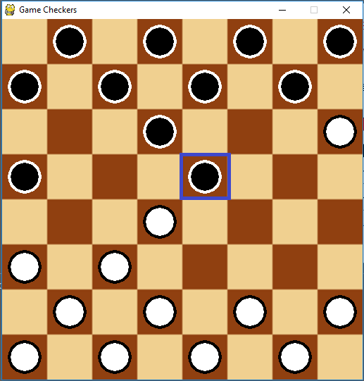
1. GAME CHECKERS 1.1. Luật chơi
Ăn quân:
Tình huống không được ăn quân

Slide 7
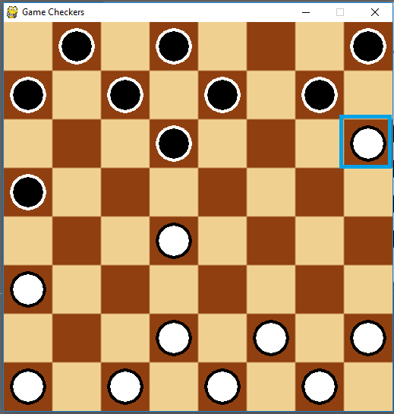
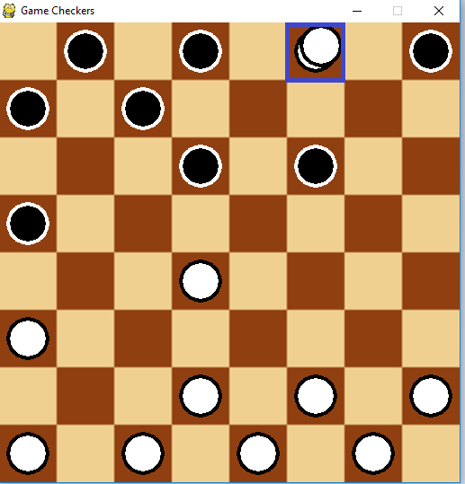
1. GAME CHECKERS 1.1. Luật chơi
- Phong vương

Slide 8
2. MÔ HÌNH HÓA BÀI TOÁN
- Trạng thái ban đầu
Notes:
Bài toán chơi cờ checkers có thể xem như vấn đề tìm kiếm trong không gian trạng thái.
Mỗi trạng thái là một tình thế (sự bố trí các quân của hai bên trên bàn cờ).
Trạng thái ban đầu là sự sắp xếp các quân cờ của hai bên lúc bắt đầu cuộc chơi.

Slide 9
2. MÔ HÌNH HÓA BÀI TOÁN
Các toán tử là các nước đi hợp lệ:
Biến là các quân cờ.
Giá trị: các nước đi hợp lệ của quân cờ.
Notes:
Các trạng thái kết thúc là các tình thế mà cuộc chơi dừng: Một bên không còn cờ (bên không còn cơ thua, bên còn lại thắng), hai bên không còn nước đi hòa.

Slide 10
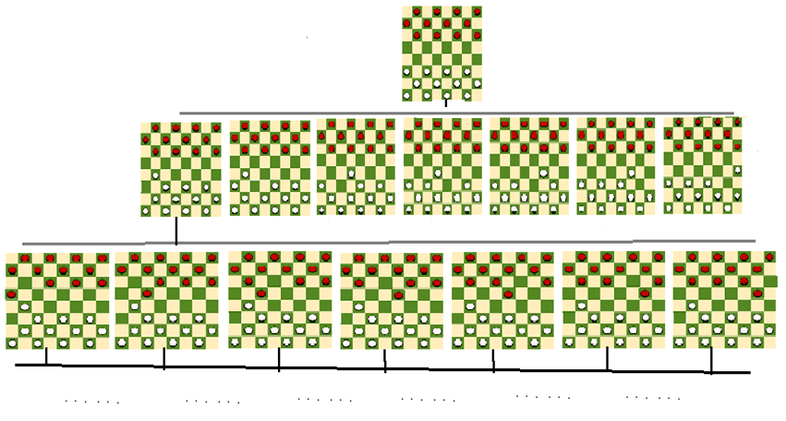
2. MÔ HÌNH HÓA BÀI TOÁN
- Cây trò chơi:
Notes:
Mỗi nốt trong cây ứng với 1 trạng thái của bàn cờ hay còn có nghĩa là 1 nước đi hợp lý của quân cờ.
Lá của cây là trạng thái kết thúc (1 trong hai bên thắng hay hòa)

Slide 11
2. MÔ HÌNH HÓA BÀI TOÁN
- Mỗi node trong cây ứng với 1 trạng thái của bàn cờ hay còn có nghĩa là 1 nước đi hợp lý của quân cờ sẽ tạo ra một trạng thái mới.
Trọng số của mỗi quân cờ trong bàn cờ:
Mỗi quân cờ không phải là vua có trọng số: 100. Nếu quân cờ là vua có trọng số là 175.
Quân cờ trắng khi di chuyển về hướng cờ đen trọng số được cộng thêm: i*i (i:0 → 7).
Quân cờ đen khi di chuyển về hướng cờ trắng trọng số được cộng thêm: (7 - i)*(7 - i) (i:0 → 7).

Slide 12
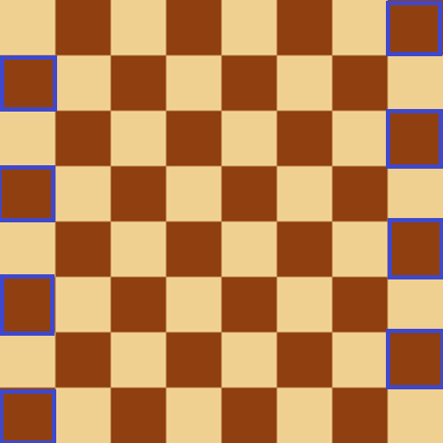
2. MÔ HÌNH HÓA BÀI TOÁN
- Trọng số của mỗi quân cờ trong bàn cờ:
Khi quân vua di chuyển vào vị trí góc thì trọng số bị trừ đi 25.
Vị trí góc

Slide 13
2. MÔ HÌNH HÓA BÀI TOÁN
Hàm f = tổng trọng số của các quân cờ
Agent sẽ chọn nước đi để đến trạng thái có hàm f là lớn nhất
Hàm kết thúc được xách định bằng trạng thái kết thúc:
Một bên không còn quân cờ: Bên không còn cờ thua, ngược lại đối thủ sẽ chiến thắng.
Hai bên hòa khi đạt đến max số lượt đi quy định (Ví dụ: 150.)

Slide 14
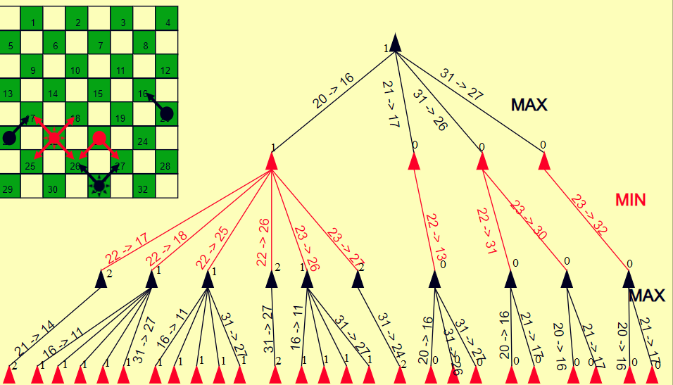
3. THUẬT TOÁN GIẢI QUYẾT 3.1. Thuật toán minimax

Slide 15

3. THUẬT TOÁN GIẢI QUYẾT 3.1. Thuật toán cắt tỉa Alpha-Beta

Slide 16


